Slide 1

Runt i Norden
YLÄKOULU
MariA

Slide 2
Nouse ylös

Slide 3
Kävele vastausten välissä paikallaan

Slide 4
Vilket land?

Slide 5
KUMPI VASTAUKSISTA ON OIKEIN?

Slide 6

Vastaus näin!

Slide 7
Harkka-kysymys

Slide 8
Man har kung?
Island
Sverige

Slide 9
Man har kung?
Sverige

Slide 10
valmiina?

Slide 11
OLE NOPEA!

Slide 12
Man vandrar på Holmenkollen?
i Norge
på Island

Slide 13
Man vandrar på Holmenkollen?
i Norge

Slide 15
Man läser HBL?
i Sverige
i Finland

Slide 16
Man läser HBL?
i Finland

Slide 18
Man shoppar på Strøget??
på Island
i Danmark

Slide 19
Man shoppar på Strøget??
i Danmark

Slide 21

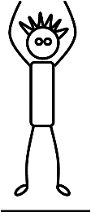
NYT Vastaus NÄIN!

Slide 22
Man ser geysir ?
i Norge
på Island

Slide 23
Man ser geysir ?
på Island

Slide 25
Man äter smørrebröd?
i Danmark
i Norge

Slide 26
Man äter smørrebröd?
i Danmark

Slide 28
Man ser den lilla sjöjungfrun?
i Finland
i Danmark

Slide 29
Man ser den lilla sjöjungfrun?
i Danmark

Slide 30

Kiitos ja kumarrus!

Slide 31
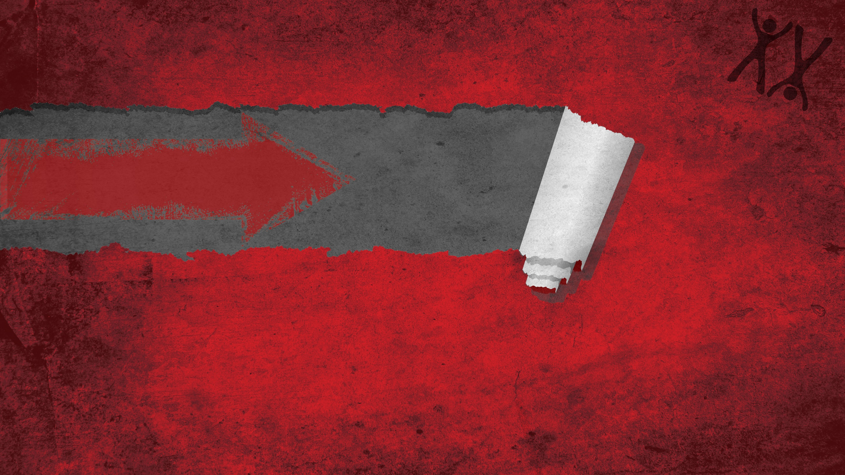
HAUSKAA
TUNNINJATKOA!
Slideshare.net/x-breikki

